Slide 1
4장. 조건문과 반복문

Slide 2
1절. 코드 실행 흐름 제어
2절. 조건문(if문, switch문)
3절. 반복문(for문, while문, do-while문)

Slide 3
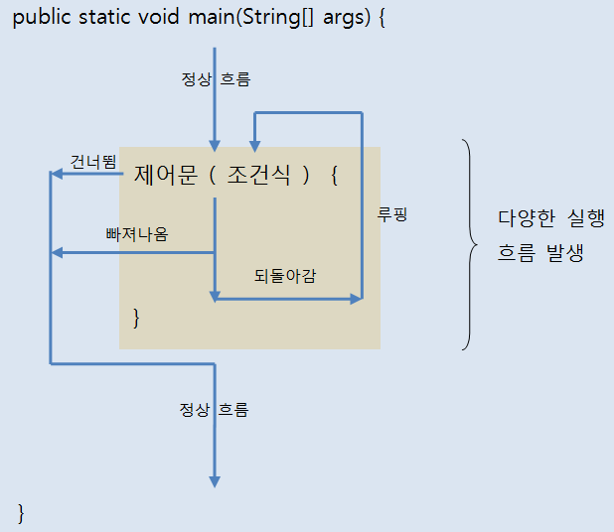
1절. 코드 실행 흐름 제어
정상적인 코드 실행 흐름
  main() 메소드의 시작인 중괄호 { 에서 끝 중괄호 } 까지 위->아래 방향으로 실행
제어문의 역할
  코드 실행 흐름을 개발자가 원하는 방향으로 변경할 수 있도록 도와줌

Slide 4
1절. 코드 실행 흐름 제어
제어문의 종류
  조건문
    if문, switch문
  반복문
    for문, while문, do-while문
  break문, continue문
제어문의 중첩
  제어문의 중괄호 내부에 다른 제어문 작성 가능
    다양한 흐름 발생 가능

Slide 5
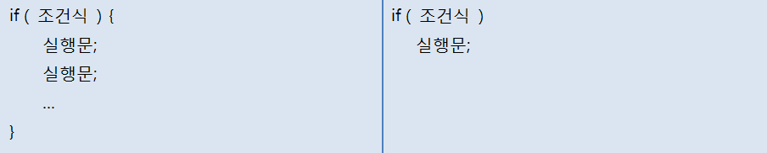
2절. 조건문(if문, switch문)
If문
  조건식 결과 따라 중괄호 { } 블록을 실행할지 여부 결정할 때 사용
  조건식
    true 또는 false값을 산출할 수 있는 연산식
    boolean 변수
    조건식이 true이면 블록 실행하고 false 이면 블록 실행하지 않음
if(n%2 == 0) {
System.out.println(n + "은 짝수입니다.");
}

Slide 6
2절. 조건문(if문, switch문)
시험 점수가 80점이 이상이면 합격 판별을 하는 프로그램을 작성하시오.
import java.util.Scanner;
public class SuccessOrFail {
public static void main (String[] args) {
Scanner scanner = new Scanner(System.in);
System.out.print("점수를 입력하시오: ");
int score = scanner.nextInt();
if (score >= 80)
System.out.println("축하합니다! 합격입니다.");
scanner.close();
}
}
점수를 입력하시오: 95
축하합니다! 합격입니다.

Slide 7
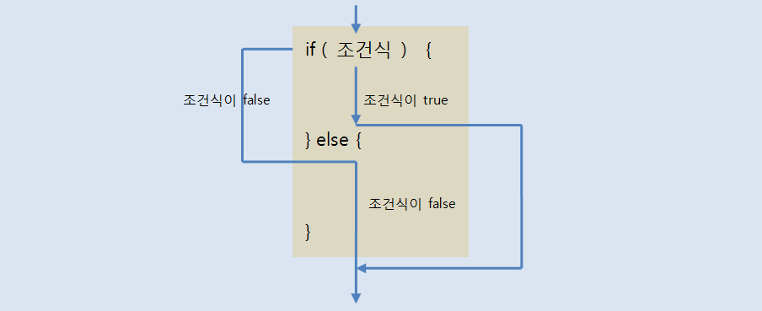
2절. 조건문(if문, switch문)
if-else 문
  조건식 결과 따라 실행 블록 선택

Slide 8
2절. 조건문(if문, switch문)
입력된 수가 3의 배수인지 판별하는 프로그램을 작성하시오.
import java.util.Scanner;
public class MultipleOfThree {
public static void main (String[] args) {
Scanner in = new Scanner(System.in);
System.out.print("수를 입력하시오: ");
int number = in.nextInt();
if (number % 3 == 0)
System.out.println("3의 배수입니다.");
else
System.out.println("3의 배수가 아닙니다.");
scanner.close();
}
}
수를 입력하시오: 129
3의 배수입니다.

Slide 9
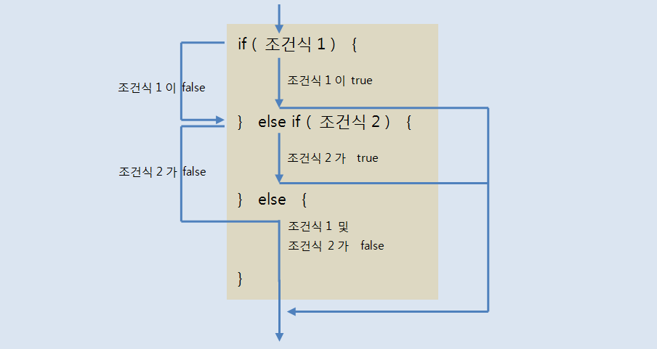
2절. 조건문(if문, switch문)
if-else if-else 문
  복수의 조건식 두어 조건식을 만족하는 블록만 실행

Slide 10
2절. 조건문(if문, switch문)
다중 if-else문을 이용하여 입력받은 성적에 대해
학점을 부여하는 프로그램을 작성해보자.
import java.util.Scanner;
public class Grading {
public static void main(String[] args) {
char grade;
Scanner scanner = new Scanner(System.in);
System.out.print("점수를 입력하세요(0~100): ");
int score = scanner.nextInt(); // 점수 읽기
if(score >= 90) // score가 90 이상
grade = 'A';
else if(score >= 80) // score가 80 이상 90 미만
grade = 'B';
else if(score >= 70) // score가 70 이상 80 이만
grade = 'C';
else if(score >= 60) // score가 60 이상 70 이만
grade = 'D';
else // score가 60 이만
grade = 'F';
System.out.println("학점은 "+ grade + "입니다.");
scanner.close();
}
}
점수를 입력하세요(0~100): 89
학점은 B입니다.

Slide 11
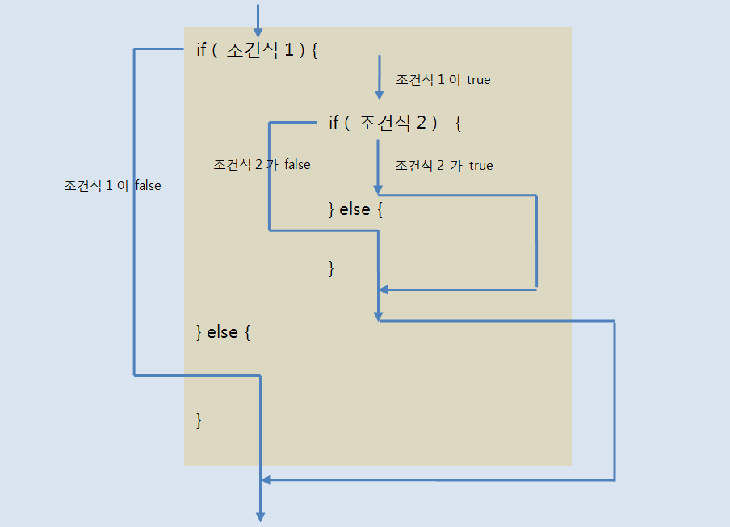
2절. 조건문(if문, switch문)
중첩 if문
  코드 실행 흐름을 이해하는 것이 가장 중요

Slide 12
2절. 조건문(if문, switch문)
  점수와 학년을 입력 받아 60점 이상이면 합격,
  미만이면 불합격을 출력한다. 4학년의 경우 70점 이상이어야 합격이다.
import java.util.Scanner;
public class NestedIf {
public static void main(String[] args) {
Scanner scanner = new Scanner(System.in);
System.out.print("점수를 입력하세요(0~100): ");
int score = scanner.nextInt();
System.out.print("학년을 입력하세요(1~4): ");
int year = scanner.nextInt();
if(score >= 60) { // 60점 이상
if(year != 4)
System.out.println("합격!"); // 4학년 아니면 합격
else if(score >= 70)
System.out.println("합격!"); // 4학년이 70점 이상이면 합격
else
System.out.println("불합격!"); // 4학년이 70점 미만이면 불합격
}
else // 60점 미만 불합격
System.out.println("불합격!");
scanner.close();
}
}
점수를 입력하세요(0~100): 65
학년을 입력하세요(1~4): 4
불합격!

Slide 13
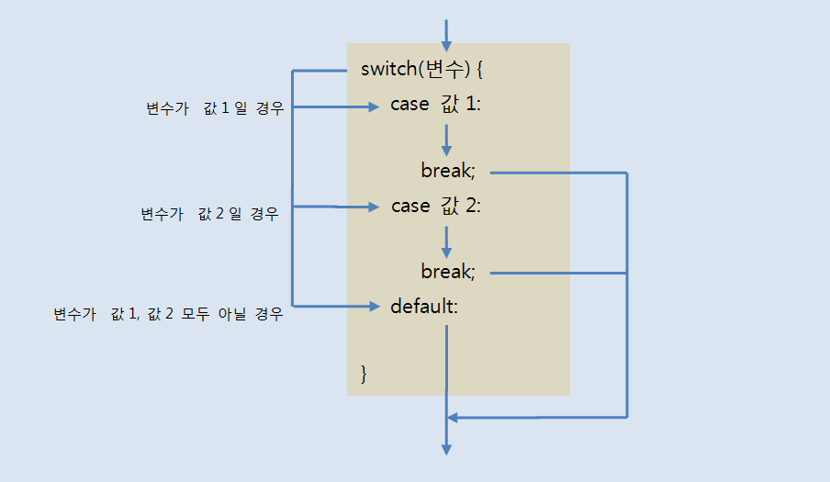
2절. 조건문(if문, switch문)
Switch문
  변수나 연산식의 값에 따라 실행문 선택할 때 사용

Slide 14
2절. 조건문(if문, switch문)
  성적 매기는 코드를 switch 문으로 작성하라.
import java.util.Scanner;
public class GradingSwitch {
public static void main (String[] args) {
Scanner scanner = new Scanner(System.in);
char grade;
System.out.print("점수를 입력하세요(0~100): ");
int score = scanner.nextInt();
switch (score/10) {
case 10: // score = 100
case 9: // score는 90~99
grade = 'A';
break;
case 8: // score는 80~89
grade = 'B';
break;
case 7: // score는 70~79
grade = 'C';
break;
case 6: // score는 60~69
grade = 'D';
break;
default: // score는 59 이하
grade = 'F';
}
System.out.println("학점은 "+grade+"입니다");
scanner.close();
}
}
점수를 입력하세요(0~100): 89
학점은 B입니다.

Slide 15
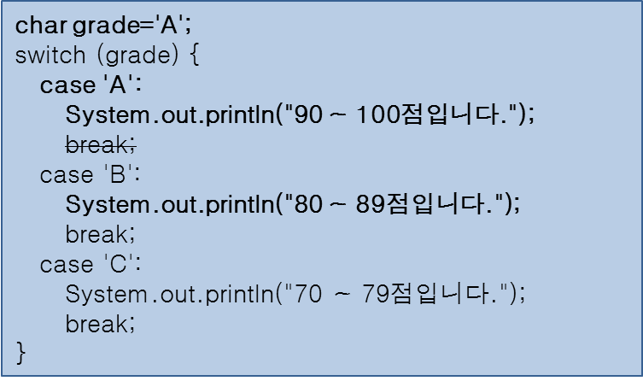
switch문에서 벗어나기
switch문 내의 break문
  break문 만나면 switch문 벗어남
  case 문에 break문이 없다면, 다음 case문으로 실행 계속
    언젠가 break를 만날 때까지 계속 내려 가면서 실행
90 ~ 100점입니다.
80 ~ 89점입니다.

Slide 16

case 문의 값
case 문의 값
  문자, 정수, 문자열 리터럴(JDK 1.7부터)만 허용
  실수 리터럴은 허용되지 않음
int b;
switch(b%2) {
case 1 : ...; break;
case 2 : ...; break;
}
char c;
switch(c) {
case '+' : ...; break;
case '-' : ...; break;
}
String s = "예";
switch(s) {
case "예" : ...; break;
case "아니요" : ...; break;
}
switch(a) {
case a : // 오류. 변수 사용 안됨
case a > 3 : // 오류. 수식 안됨
case a == 1 : // 오류. 수식 안됨
}
정수 리터럴
사용 가능
문자 리터럴
사용 가능
문자열 리터럴
사용 가능

Slide 17
switch 문 활용
switch 문을 이용하여 커피 메뉴의 가격을 알려주는 프로그램을 작성하라.
에스프레소, 카푸치노, 카페라떼는 3500원이고, 아메리카노는 2000원이다.
import java.util.Scanner;
public class CoffeePrice {
public static void main(String[] args) {
Scanner scanner = new Scanner(System.in);
System.out.print("무슨 커피 드릴까요? ");
String order = scanner.next();
int price=0;
switch (order) {
case "에스프레소":
case "카푸치노":
case "카페라떼":
price = 3500;
break;
case "아메리카노" :
price = 2000;
break;
default:
System.out.println("메뉴에 없습니다!");
}
if(price != 0)
System.out.print(order + "는 " + price + "원입니다");
scanner.close();
}
}
무슨 커피 드릴까요? 에스프레소
에스프레소는 3500원입니다

Slide 18
3절. 반복문(for문, while문, do-while문)
반복문
  중괄호 블록 내용을 반복적으로 실행할 때 사용
  종류: for문, while문, do-while문

Slide 19
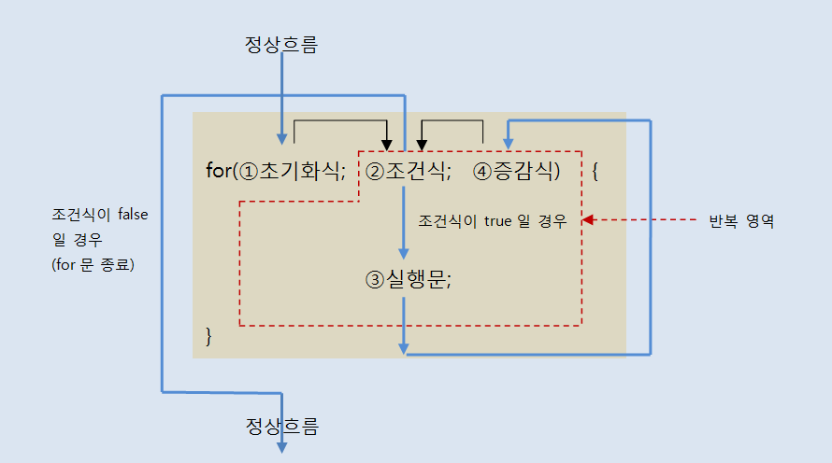
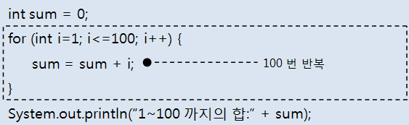
3절. 반복문(for문, while문, do-while문)
for문: 반복 횟수를 알고 있을 때 주로 사용

Slide 20
for문의 예시
0에서 9까지 정수 출력
int i;
for(i = 0; i < 10; i++) {
System.out.print(i);
}
int i;
for(i = 0; i < 10; i++)
System.out.print(i);
반복문에 변수 선언 가능
for(int i = 0; i < 10; i++) // 변수 i는 for문을 벗어나서 사용할 수 없음
System.out.print(i);
0에서 100까지의 합 구하기
int sum = 0;
for(int i = 0; i <= 100; i++)
sum += i;
int sum;
for(int i = 0, sum=0; i <= 100; i++)
sum += i;
int sum = 0;
for(int i = 100; i >= 0; i--)
sum += i;

Slide 21
for문의 특이한 형태
for(초기작업; true; 반복후작업) { // 반복 조건이 true이면 무한 반복
............
}
for(초기작업; ; 반복후작업) { // 반복조건이 비어 있으면 true로 간주, 무한 반복
............
}
// 초기 작업과 반복후작업은 ‘,’로 분리하여 여러 문장 나열 가능
for(i=0; i<10; i++, System.out.println(i)) {
.........................
}
// for문 내에 변수 선언
for(int i=0; i<10; i++) { // 변수 i는 for문 내에서만 사용 가능
............
}

Slide 22
예제 3-1 : for 문을 이용하여 1부터 10까지 합 출력
for문을 이용하여 1부터 10까지 덧셈을 표시하고 합을 구하시오.
public class ForSample {
public static void main(String[] args) {
int sum=0;
for(int i=1; i<=10; i++) { // 1~10까지 반복
sum += i;
System.out.print(i); // 더하는 수 출력
if(i<=9) // 1~9까지는 '+' 출력
System.out.print("+");
else { // i가 10인 경우
System.out.print("="); // '=' 출력하고
System.out.print(sum); // 덧셈 결과 출력
}
}
}
}
1+2+3+4+5+6+7+8+9+10=55

Slide 23
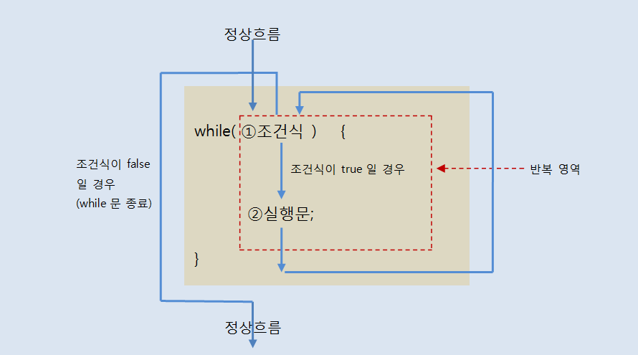
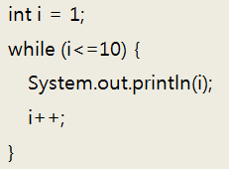
3절. 반복문(for문, while문, do-while문)
while문: 조건에 따라 반복을 계속할지 결정할 때 사용

Slide 24
예제 : -1이 입력될 때까지 입력된 수의 평균 구하기
while문을 이용하여 정수를 여러 개 입력 받고 평균을 출력하라. -1이 입력되면 입력을 종료한다.
import java.util.Scanner;
public class WhileSample {
public static void main(String[] args) {
int count=0; // count는 입력된 정수의 개수
int sum=0; // sum은 합
Scanner scanner = new Scanner(System.in);
System.out.println("정수를 입력하고 마지막에 -1을 입력하세요.");
int n = scanner.nextInt(); // 정수 입력
while(n != -1) { // -1이 입력되면 while 문 벗어남
sum += n;
count++;
n = scanner.nextInt(); // 정수 입력
}
if(count == 0) System.out.println("입력된 수가 없습니다.");
else {
System.out.print("정수의 개수는 " + count + "개이며 ");
System.out.println("평균은 " + (double)sum/count + "입니다.");
}
scanner.close();
}
}
정수를 입력하고 마지막에 -1을 입력하세요.
10 30 –20 40 -1
정수의 개수는 4개이며 평균은 15.0입니다.
-1은 마지막 입력을 뜻함

Slide 25
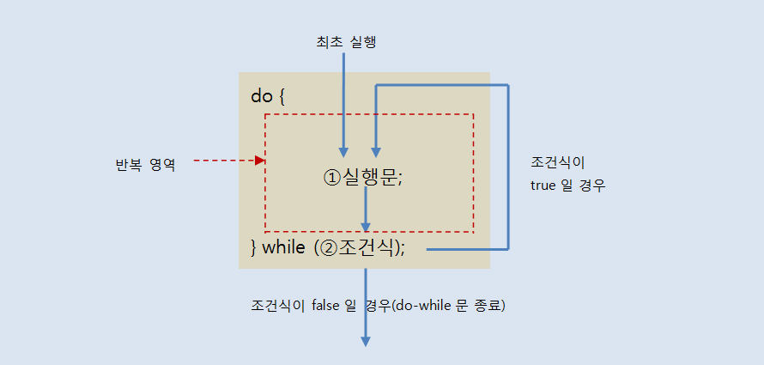
3절. 반복문(for문, while문, do-while문)
do-while문
  조건 따라 반복 계속할지 결정할 때 사용하는 것은 while문과 동일
  무조건 중괄호 { } 블록을 한 번 실행한 후, 조건 검사해 반복 결정

Slide 26
예제 : a-z까지 출력
do-while 문을 이용하여 'a'부터 'z'까지 출력하는 프로그램을 작성하시오.
public class DoWhileSample {
public static void main (String[] args) {
char c = 'a';
do {
System.out.print(c);
c = (char) (c + 1);
} while (c <= 'z');
}
}
abcdefghijklmnopqrstuvwxyz

Slide 27
중첩 반복
중첩 반복
  반복문이 다른 반복문을 내포하는 구조
  이론적으로는 몇 번이고 중첩 반복 가능
  너무 많은 중첩 반복은 프로그램 구조를 복잡하게 하므로 2중 또는 3중 반복이 적당
for(int i=0; i<100; i++) { // 100개의 학교 성적을 모두 더한다.
.....
.....
}
for(int j=0; j<10000; j++) { // 10000명의 학생 성적을 모두 더한다.
.....
.....
}
10000명의 학생이 있는 100개 대학의 모든 학생 성적의 합을 구할 때,
for 문을 이용한 이중 중첩 구조

Slide 28
예제 : 2중 중첩을 이용한 구구단
2중 중첩 for문을 사용하여 구구단을 출력하는 프로그램을 작성하시오. 한 줄에 한 단씩 출력한다.
public class NestedLoop {
public static void main(String[] args) {
for(int i=1; i<10; i++) { // 1단에서 9단
for(int j=1; j<10; j++) { // 각 단의 구구셈 출력
System.out.print(i + "*" + j + "=" + i*j); // 구구셈 출력
System.out.print('\t'); // 하나씩 탭으로 띄기
}
System.out.println(); // 한 단이 끝나면 다음 줄로 커서 이동
}
}
}
1*1=1 1*2=2 1*3=3 1*4=4 1*5=5 1*6=6 1*7=7 1*8=8 1*9=9
2*1=2 2*2=4 2*3=6 2*4=8 2*5=10 2*6=12 2*7=14 2*8=16 2*9=18
3*1=3 3*2=6 3*3=9 3*4=12 3*5=15 3*6=18 3*7=21 3*8=24 3*9=27
4*1=4 4*2=8 4*3=12 4*4=16 4*5=20 4*6=24 4*7=28 4*8=32 4*9=36
5*1=5 5*2=10 5*3=15 5*4=20 5*5=25 5*6=30 5*7=35 5*8=40 5*9=45
6*1=6 6*2=12 6*3=18 6*4=24 6*5=30 6*6=36 6*7=42 6*8=48 6*9=54
7*1=7 7*2=14 7*3=21 7*4=28 7*5=35 7*6=42 7*7=49 7*8=56 7*9=63
8*1=8 8*2=16 8*3=24 8*4=32 8*5=40 8*6=48 8*7=56 8*8=64 8*9=72
9*1=9 9*2=18 9*3=27 9*4=36 9*5=45 9*6=54 9*7=63 9*8=72 9*9=81

Slide 29
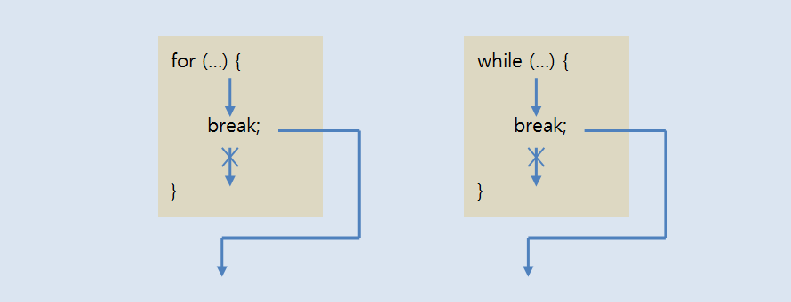
3절. 반복문(for문, while문, do-while문)
break 문
  for문, while문, do-while문 종료 (반복 취소)
  Switch문 종료
  대개 if문과 같이 사용
    if문 조건식에 따라 for문과 while문 종료할 때 사용

Slide 30
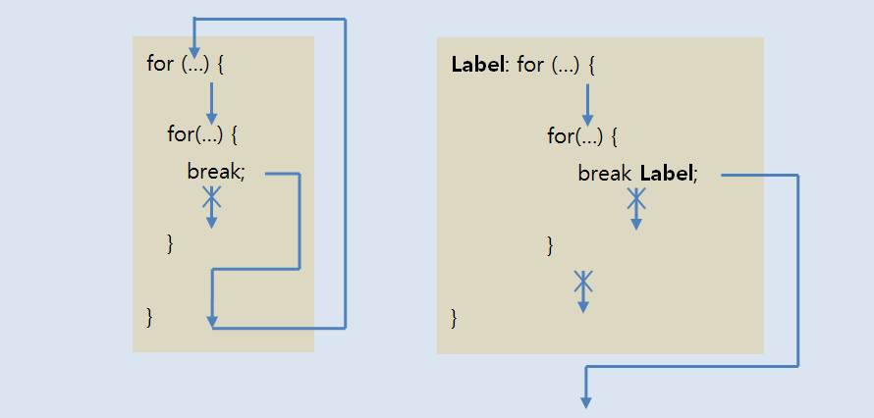
3절. 반복문(for문, while문, do-while문)
break 문
  반복문이 중첩된 경우
    반복문이 중첩되어 있을 경우 break; 문은 가장 가까운 반복문만 종료
    바깥쪽 반복문까지 종료시키려면 반복문에 이름(라벨)을 붙이고, “break 이름;” 사용

Slide 31
예제 : break 문을 이용하여 while 문 벗어나기
"exit"이 입력되면 while 문을 벗어나도록 break 문을 활용하는 프로그램을 작성하라.
import java.util.Scanner;
public class BreakExample {
public static void main(String[] args) {
Scanner scanner = new Scanner(System.in);
System.out.println("exit을 입력하면 종료합니다.");
while(true) {
System.out.print(">>");
String text = scanner.nextLine();
if(text.equals("exit")) // "exit"이 입력되면 반복 종료
break; // while 문을 벗어남
}
System.out.println("종료합니다...");
scanner.close();
}
}
문자열 비교 시 equals()사용
exit을 입력하면 종료합니다.
>>edit
>>exit
종료합니다...

Slide 32
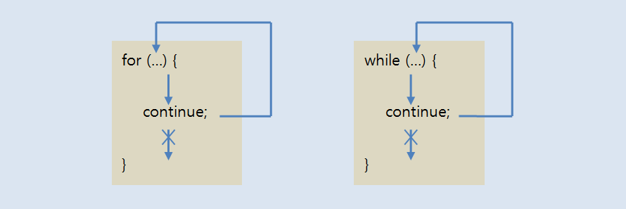
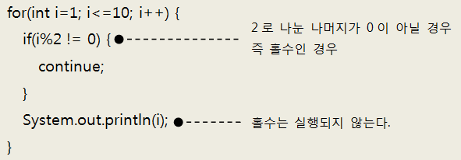
3절. 반복문(for문, while문, do-while문)
continue
  for문, while문, do-while문에서 사용
    for문: 증감식으로 이동
    while문, do-while문: 조건식으로 이동

Slide 33
예제 : continue 문을 이용하여 양수 합 구하기
5개의 정수를 입력 받고 그 중 양수들만 합하여 출력하는 프로그램을 작성하라.
import java.util.Scanner;
public class ContinueExample {
public static void main(String[] args) {
Scanner scanner = new Scanner(System.in);
System.out.println("정수를 5개 입력하세요.");
int sum=0;
for(int i=0; i<5; i++) {
int n = scanner.nextInt(); // 키보드에서 정수 입력
if(n<=0)
continue; // 양수가 아닌 경우 다음 반복으로 진행
else
sum += n; // 양수인 경우 덧셈
}
System.out.println("양수의 합은 " + sum);
scanner.close();
}
}
정수를 5개 입력하세요.
5
-2
6
10
-4
양수의 합은 21

